Slide 1


中文版
9.「低血糖」とは？
9.什么是“低血糖”？
★「低血糖」とは
什么是“低血糖”？
糖尿病の薬によって 血糖値が 70mg/dL を下回ることです
因糖尿病药物而导致血糖值低于70mg/dL的现象。
★低血糖症状とは
什么是低血糖症状？
血糖値が下がると、下の絵のような症状になります。症状がでたら早く対応しましょう。
血糖值下降时，会出现如下图所示的症状。如果出现症状，
请立即进行应对。
無自覚性低血糖：血糖値が 70mg/dL を下回っても症状がなく、突然重い中枢神経症状（意識がなくなるなど）が出る
不自觉性低血糖：即使血糖值低于70mg/dL也没有任何症状，
且会突然出现严重的中枢神经系统症状（意识丧失等）
普段の血糖が高い人は、血糖値が 100mg/dL 前後でも低血糖症状が起きる
平时血糖较高的人，血糖值在100mg/dL左右时也会出现低血糖症状

Slide 2
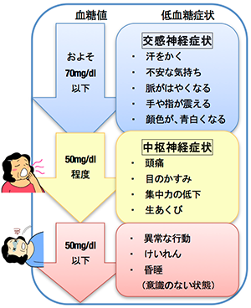

血糖值
低血糖症状
中文版
交感神经症状
・出汗
・心绪不宁
・脉搏变快
・手和手指颤抖
・脸色苍白
大约70mg/dl以下
中枢神经系统症状
・头痛
・视力模糊
・注意力下降
・不困也打哈欠
大约50㎎/dl
・异常行为
・抽搐
・昏迷
（无意识状态）
50㎎/dl
以下
★低血糖の原因
低血糖的原因
・薬やインスリンの量が多い
药物或胰岛素的量过多
・いつもより食事の時間が遅い
用餐时间比平时晚
・いつもより食事の量が少ない
进食量比平时少
・激しい、長い運動をしている間や、その運動後
进行剧烈、长时间的运动时或运动后
・飲酒や入浴時
喝酒或泡澡时
・体重が減るなどして、薬がよく効くようになった
体重减轻后药效变得更好

Slide 3
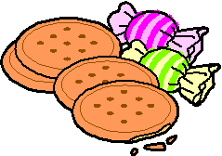
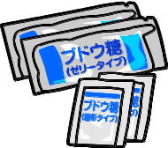
中文版
★対応の方法
应对方法
意識がある場合
有意识的状态时
① ブドウ糖5〜10g (砂糖は10〜20g)を飲む。
喝5-10克葡萄糖水（砂糖10-20克）。
ブドウ糖を含むジュース 150〜200mLでもよい。
也可以喝150-200毫升含有葡萄糖的果汁。
※α-グルコシダーゼ阻害薬を飲んでいる人は必ずブドウ糖を選ぶ。
服用α-葡萄糖苷酶抑制剂的人请务必选择葡萄糖。
※チョコレートなど脂肪分が多いものは糖の吸収が遅いので、
緊急時はブドウ糖や砂糖がよい。
巧克力等高脂肪食物其糖分吸收的速度缓慢，
所以紧急情况下建议使用葡萄糖或砂糖。
② 15分後にまだ症状があれば、もう一度①をする。
如果15分钟后仍有症状，请再次进行①。
③ ①を2回しても症状がよくならない時は病院へ連絡して、病院へ行く。
如果重复①两次后症状仍未改善，请联系医院并前往医院。
  (注)ブドウ糖を飲むだけでは、低血糖から一度回復しても、その後にまた血糖値が下がることがあります。そのため、食事をとりましょう。次の食事まで時間があく場合は、おにぎり1個やパン1枚、クラッカー数枚などの炭水化物を食べ、低血糖がないか注意して様子をみて下さい。
  （注）在只喝葡萄糖的情况下，即使低血糖一度改善，血糖值在之后也可能再次下降。因此应该进餐。如果离下一次进餐时间还早，请吃1个饭团、1片面包或几片饼干等，并注意是否未出现低血糖。
意識がなく、周りの人が対応する場合
失去意识，由周围的人帮忙的情况
ブドウ糖を水に溶かして、患者さんのくちびると歯ぐきの間に塗る。グルカゴン（血糖を上げる薬：注射/点鼻）を医師から処方されている場合は、使用する。
将葡萄糖溶解在水中，然后涂抹在患者的嘴唇和牙龈之间。如果医生开了胰高血糖素（一种提高血糖的药物：注射/滴鼻），请使用该药物。

Slide 4
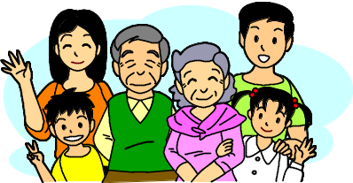

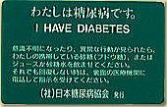
中文版
★低血糖を繰り返さないために
为了避免反复出现低血糖
・糖尿病の薬を正しい方法で使う。
应正确使用糖尿病药物。
・ブドウ糖を持ち歩く。
随身携带葡萄糖。
・規則正しい生活を心がける。
厉行规律的生活作息。
・低血糖や低血糖のような症状があったことを、病院の先生に伝える。
告诉医生自己有过低血糖或类似低血糖的症状。
・家族やいつも近くにいる人に症状や対応の方法を伝え、協力してもらう。
将症状及应对方法告知家人和身边的人，请他们配合。
・糖尿病カードを持ち歩く。
随身携带糖尿病卡。
・自動車を運転する人は、
ブドウ糖を多く含む食品を車内に置いておく。
开车的人,应在车内备放含有多量葡萄糖的食物。

